Slide 1
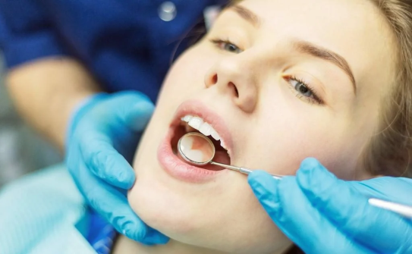
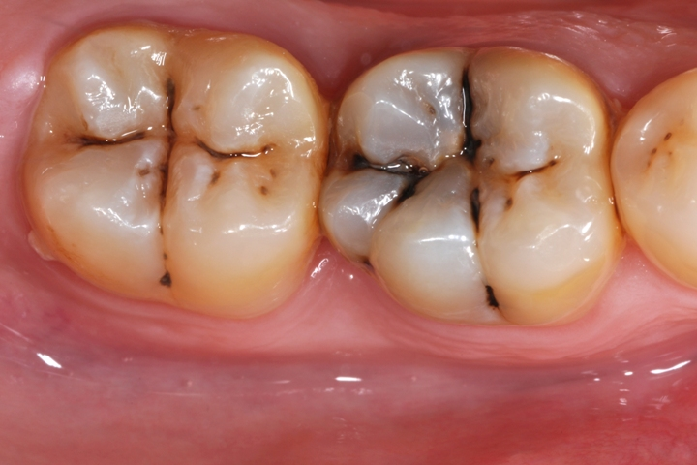
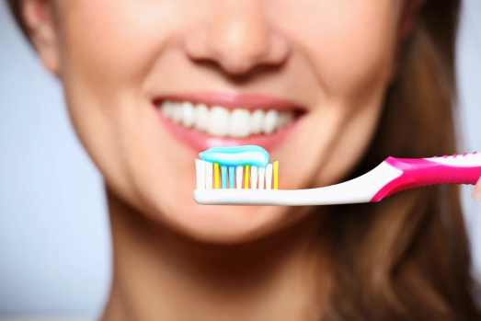
Здоровая улыбка — залог успеха
ФГБОУ ВО Тверской ГМУ Минздрава России
Клиническая картина заболеваний полости рта
Статистика заболеваний полости рта
Самое распространённое заболевание полости рта, как известно, — кариес. Рассмотрим клиническую картину этого заболевания. Кариес (лат. caries гниение) — медленно текущее заболевание, развивающееся в твёрдых тканях зуба, причиной которого является комплекс внешних и внутренних неблагоприятных факторов. Сначала происходит разрушение эмали, а затем, в конечном итоге, приводит к поражению дентина, а позже к воспалительным процессам в пульпе — мягкой ткани зуба. Причина заболевания — отсутствие или небрежный уход за полостью рта. Последствия заболевания — повышенная чувствительность зубов, периодические боли в поражённых зубах, а также неприятный запах изо рта. Не стоит допускать развития кариеса, а если он всё же развился, его необходимо немедленно лечить.
Заболевания полости рта на данный момент являются самыми частыми заболеваниями человека. В России, например, распространённость стоматологических патологий у двухлетних детей приближается к тридцати процентам, у подростков — семьдесят процентов, а среди взрослых едва ли найдётся те, у кого полость рта полностью здорова.
Профилактика заболеваний полости рта и необходимая гигиена
Как состояние полости рта отражает внутреннее состояние организма?
Чтобы предотвратить развитие заболеваний ротовой полости необходимо:
чистить зубы минимум два раза в день: утром и вечером.
щётки для чистки зубов должны быть из искусственной щетины средней или мягкой жёсткости. Щётки из натуральной щетины больше поддаются микробному загрязнению, поэтому их использование нежелательно.
зубная щётка должна быть подобрана индивидуально в соответствии с удобствами пациента.
зубные щётки необходимо промывать тёплой водой после использования, а также использовать фторсодержащую зубную пасту. Для детей такая паста должна содержать пониженное число фторидов, а для взрослых — наоборот повышенное. Следует также отказаться от переизбытка сладкого в рационе, в том числе и от чрезмерного употребления сладких газированных напитков и кофе.
Далеко не секрет, что состояние полости рта позволяет судить о внутренних заболеваниях организма. Так, например, многие стоматологические заболевания могут являться причиной заболевания желудочно-кишечного тракта, например, при галитозе (неприятный запах изо рта) и заболевания ЦНС.
Боков Анатолий, 105 группа, педиатрический факультет, Тверской ГМУ Минздрава России

